Slide 1



17
Broken Hill July 2019
Δημόσια Αγαθά και Κοινόκτητοι Πόροι
Broken Hill July 2019
Revised by Solina Lindahl

Slide 2
ΤΙ ΘΑ ΜΑΘΕΤΕ ΣΕ ΑΥΤΟ ΤΟ ΚΕΦΑΛΑΙΟ
Broken Hill July 2019
• Τι είναι ένα δημόσιο αγαθό και σε τι διαφέρει από ένα ιδιωτικό αγαθό;
• Τι είναι ένας κοινόκτητος πόρος και γιατί υπόκειται συχνά σε υπερεκμετάλλευση;
• Τι είναι ένα τεχνητά ανεπαρκές αγαθό και γιατί υπόκειται σε υποκατανάλωση;
• Γιατί οι αγορές συνήθως αποτυγχάνουν να προσφέρουν αυτού του είδους τα αγαθά αποτελεσματικά;
Με ποιο τρόπο μπορεί η κρατική παρέμβαση να βελτιώσει τη θέση της κοινωνίας σε σχέση με την παραγωγή και κατανάλωση αυτού του είδους των αγαθών;

Slide 3
ΧΑΡΑΚΤΗΡΙΣΤΙΚΑ ΤΩΝ ΑΓΑΘΩΝ
Broken Hill July 2019
Τα αγαθά μπορούν να ταξινομηθούν σαν:
  Είναι αγαθά αποκλειόμενης χρήσης (υπόκεινται δηλαδή στην αρχή του αποκλεισμού): οι προμηθευτές του αγαθού μπορούν να αποτρέψουν τους ανθρώπους που δεν πληρώνουν το αντίτιμο απόbτο να το καταναλώσουν...
    Παράδειγμα: Εθνική άμυνα
  Είναι ανταγωνιστικά ως προς στην κατανάλωση: η ίδια μονάδα του αγαθού δεν μπορεί να καταναλωθεί συγχρόνως από περισσότερα του ενός άτομα.
    Παράδειγμα: ψηφιακή μουσική
  Όταν ένα αγαθό είναι και αποκλειόμενης χρήσης και ανταγωνιστικό ως προς την κατανάλωση, αποκαλείται ιδιωτικό αγαθό.

Slide 4
Broken Hill July 2019
ΧΑΡΑΚΤΗΡΙΣΤΙΚΑ ΤΩΝ ΑΓΑΘΩΝ 2
Όταν ένα αγαθό δεν είναι αποκλειόμενης χρήσης, ο προμηθευτής δεν μπορεί να αποκλείσει την κατανάλωσή του από ανθρώπους που δεν έχουν καταβάλει κάποιο αντίτιμο γι’ αυτό.
  Παράδειγμα: τα παντελόνια τύπου jeans
Ένα αγαθό δεν είναι ανταγωνιστικό ως προς την κατανάλωση εάν περισσότερα του ενός άτομα μπορούν να καταναλώσουν την ίδια μονάδα του αγαθού συγχρόνως.
  Παράδειγμα: τα cheeseburger
Η απόφασή σας να δείτε ένα τηλεοπτικό σόου δεν αποκλείει άλλους ανθρώπους από το να παρακολουθήσουν το ίδιο θέαμα

Slide 5
ΤΕΣΣΕΡΙΣ ΤΥΠΟΙ ΑΓΑΘΩΝ ΜΕΡΟΣ 1
Broken Hill July 2019
1. Τα ιδιωτικά αγαθά είναι και αποκλειόμενης χρήσης και ανταγωνιστικά ως προς την κατανάλωση.

Slide 6
ΤΕΣΣΕΡΙΣ ΤΥΠΟΙ ΑΓΑΘΩΝ ΜΕΡΟΣ 2
Broken Hill July 2019
Τα Ιδιωτικά αγαθά, τα οποία είναι αποκλειόμενης χρήσης (υπόκεινται στην αρχή του αποκλεισμού) και είναι ανταγωνιστικά ως προς την κατανάλωση, όπως το σιτάρι.

Slide 7
ΤΕΣΣΕΡΙΣ ΤΥΠΟΙ ΑΓΑΘΩΝ ΜΕΡΟΣ 3
Broken Hill July 2019
Οι κοινόκτητοι πόροι, οι οποίοι δεν είναι αποκλειόμενης χρήσης (δεν υπόκεινται στην αρχή του αποκλεισμού) αλλά είναι ανταγωνιστικοί ως προς την κατανάλωση, όπως το καθαρό νερό ενός ποταμού.

Slide 8
ΤΕΣΣΕΡΙΣ ΤΥΠΟΙ ΑΓΑΘΩΝ ΜΕΡΟΣ 4
Broken Hill July 2019
Τα τεχνητά ανεπαρκή αγαθά, τα οποία είναι αποκλειόμενης χρήσης (υπόκεινται στην αρχή του αποκλεισμού) αλλά είναι μη ανταγωνιστικά ως προς την κατανάλωση, όπως οι κατ’ απαίτηση ταινίες στη συνδρομητική υπηρεσία Prime της Amazon.

Slide 9
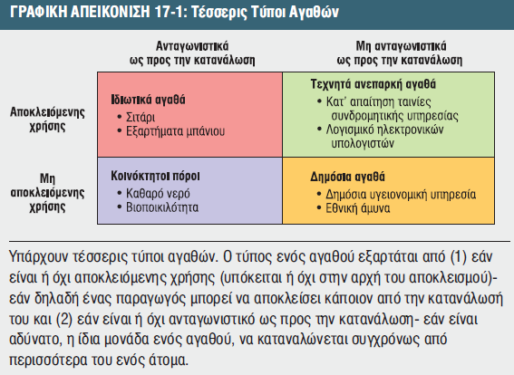
ΤΕΣΣΕΡΙΣ ΤΥΠΟΙ ΑΓΑΘΩΝ ΜΕΡΟΣ 5
Broken Hill July 2019

Slide 10
Γιατί οι Αγορές Μπορούν να Προσφέρουν Αποτελεσματικά, Μόνο Ιδιωτικά Αγαθά
Αγορές δεν μπορούν να προσφέρουν αποτελεσματικά αγαθά και υπηρεσίες εάν δεν πρόκειται για ιδιωτικά αγαθά – αποκλειόμενης χρήσης και ανταγωνιστικά ως προς την κατανάλωση

Slide 11
ΤΟ ΠΡΟΒΛΗΜΑ ΤΟΥ ΤΖΑΜΠΑΤΖΗ
(FREE-RIDER)
Broken Hill July 2019
Τα αγαθά τα οποία δεν είναι αποκλειόμενης χρήσης (δεν υπόκεινται στην αρχή του αποκλεισμού) χαρακτηρίζονται από το πρόβλημα του τζαμπατζή (free rider problem): πολλά μεμονωμένα άτομα είναι απρόθυμα να πληρώσουν για την κατανάλωσή τους και αντ’ αυτού θα επωφεληθούν δωρεάν (τζάμπα) από οποιονδήποτε που θα πληρώσει γι’ αυτά.

Slide 12
ΔΗΜΟΣΙΑ ΑΓΑΘΑ: ΜΗ ΑΠΟΚΛΕΙΟΜΕΝΗΣ ΧΡΗΣΗΣ ΚΑΙ ΜΗ ΑΝΤΑΓΩΝΙΣΤΙΚΑ ΩΣ ΠΡΟΣ ΤΗΝ ΚΑΤΑΝΑΛΩΣΗ
Broken Hill July 2019
Σε μια οικονομία της αγοράς, τα αγαθά που δεν είναι ανταγωνιστικά ως προς την κατανάλωση χαρακτηρίζονται από αναποτελεσματικά χαμηλή κατανάλωση, δηλαδή υπο-καταναλώνονται.
Τα ιδιωτικά αγαθά είναι τα μόνα αγαθά που μπορούν αποτελεσματικά να παραχθούν και να καταναλωθούν σε μια ανταγωνιστική αγορά

Slide 13
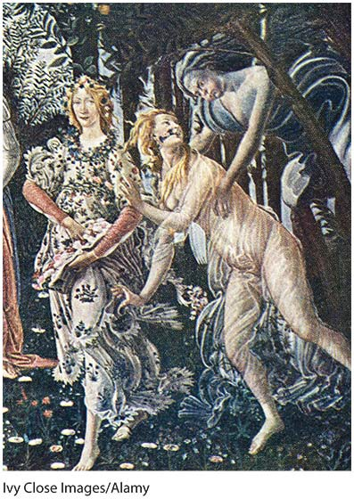
ΑΠΟ ΤΟ ΧΑΟΣ ΚΑΙ ΤΗΝ ΑΝΑΡΧΙΑ, ΣΤΗΝ ΑΝΑΓΕΝΝΗΣΗ
Broken Hill July 2019
Αναλογία των δολοφονιών στην Ευρώπη το 1200 ήταν 30 έως 40 περίπου ανά 100.000 άτομα.
Οι πολίτες ξεκίνησαν να οργανώνουν και να δημιουργούν φορείς για την προστασία τους.

Slide 14
ΔΗΜΟΣΙΑ ΑΓΑΘΑ
Broken Hill July 2019
Ένα δημόσιο αγαθό είναι ακριβώς το αντίθετο από ένα ιδιωτικό αγαθό: πρόκειται για ένα αγαθό που είναι ταυτόχρονα αποκλειόμενης χρήσης και μη ανταγωνιστικό ως προς την κατανάλωση
Παραδείγματα δημοσίων αγαθών
  Πρόληψη ασθενειών
  Εθνική άμυνα
  Επιστημονική έρευνα

Slide 15
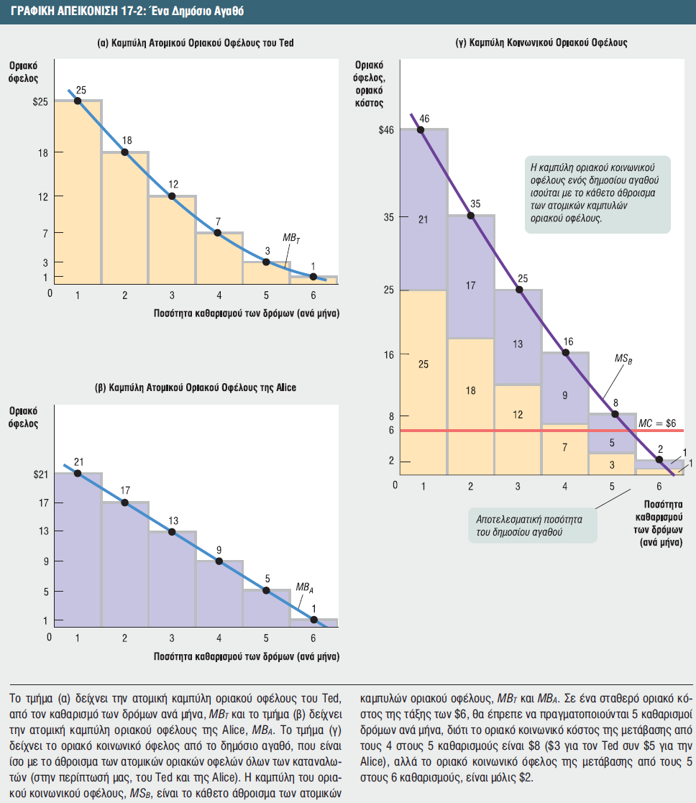
Broken Hill July 2019

Slide 16
Παρέχοντας Δημόσια Αγαθά
Broken Hill July 2019
Ορισμένα δημόσια αγαθά προσφέρονται μέσα από την εθελοντική συμμετοχή
  Οι ιδιωτικές δωρεές υποστηρίζουν ένα σημαντικό τμήμα της επιστημονικής έρευνας. Δεν επαρκούν όμως για να χρηματοδοτήσουν τεράστια, κοινωνικά σημαντικά σχέδια, όπως η βασική ιατρική έρευνα.
Ορισμένα δημόσια αγαθά προσφέρονται από ιδιώτες ή επιχειρήσεις διότι αυτοί που τα παράγουν μπορούν να βγάλουν χρήματα με έμμεσο τρόπο

Slide 17
Πόση Ποσότητα θα Πρέπει να Παρέχεται από ένα Δημόσιο Αγαθό;
Broken Hill July 2019
Χρησιμοποιώντας αυτή την πληροφόρηση, μαζί με την πληροφόρηση σε σχέση με το κόστος παροχής του αγαθού, η κυβέρνηση μπορεί να χρησιμοποιήσει την οριακή ανάλυση για να βρει το αποτελεσματικό επίπεδο παροχής του δημοσίου αγαθού:
  το επίπεδο στο οποίο το οριακό κοινωνικό όφελος από το δημόσιο αγαθό είναι ίσο με το οριακό κόστος της παραγωγής του.
Στην ειδική περίπτωση ενός δημοσίου αγαθού, το οριακό κοινωνικό όφελος μιας μονάδας του αγαθού ισούται με το άθροισμα των ατομικών οριακών οφελών που απολαμβάνουν όλοι οι καταναλωτές αυτής της μονάδας.

Slide 18
Ανάλυση Κόστους-Οφέλους
Η ανάλυση κόστους-οφέλους είναι η εκτίμηση και η σύγκριση του κοινωνικού κόστους και του κοινωνικού οφέλους της παροχής ενός δημοσίου αγαθού.
Είναι αρκετά εύκολη η εκτίμηση του κόστους παροχής ενός δημοσίου αγαθού
Η εκτίμηση του οφέλους είναι αρκετά πιο δύσκολη.

Slide 19
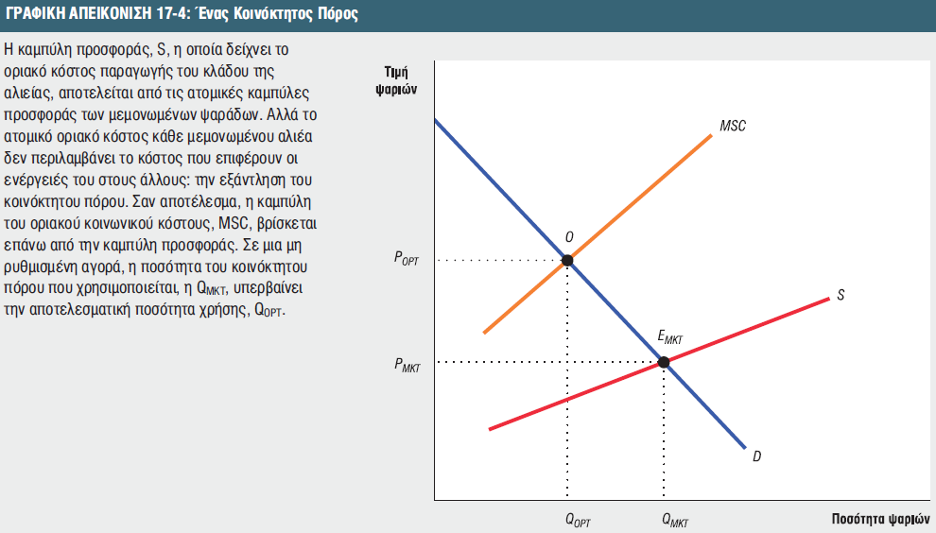
ΈΝΑΣ ΚΟΙΝΟΚΤΗΤΟΣ ΠΟΡΟΣ
Broken Hill July 2019

Slide 20
Κοινόκτητοι Πόροι
Broken Hill July 2019
Ένας κοινόκτητος πόρος δεν είναι αποκλειόμενης χρήσης, αλλά είναι ανταγωνιστικός ως προς την κατανάλωση: δεν μπορείτε να με σταματήσετε από το να καταναλώσω το αγαθό, και η μεγαλύτερη κατανάλωση από εμένα συνεπάγεται λιγότερη διαθέσιμη ποσότητα από το αγαθό για εσάς.
Οι κοινόκτητοι πόροι, εάν αφεθούν στην αγορά, υφίστανται υπερεκμετάλλευση: τα μεμονωμένα άτομα τείνουν να παραβλέπουν το γεγονός ότι η χρήση τους εξαντλεί την ποσότητα του πόρου που απομένει για τους υπόλοιπους.

Slide 21
Κοινόκτητοι Πόροι ΜΕΡΟΣ 2
Broken Hill July 2019
Η αλιεία είναι ένα κλασικό παράδειγμα κοινόκτητου πόρου.
Σε περιοχές όπου σημειώνεται υπεραλίευση, η δική μου ψαριά επιφέρει ένα κόστος στους άλλους, περιορίζοντας τον πληθυσμό των ψαριών και κάνοντας πιο δύσκολο για τους υπόλοιπους το να πιάσουν ψάρια
Η κυκλοφοριακή συμφόρηση είναι ένα άλλο παράδειγμα υπερεκμετάλλευσης ενός κοινόκτητου πόρου

Slide 22
Κοινόκτητοι Πόροι ΜΕΡΟΣ 3
Broken Hill July 2019
Στην περίπτωση ενός κοινόκτητου πόρου, το οριακό κοινωνικό κόστος της χρήσης (από εμένα) του πόρου αυτού είναι μεγαλύτερο από το ατομικό οριακό κόστος, το κόστος (για εμένα) της χρήσης μιας επιπλέον μονάδας του αγαθού.

Slide 23
Αποτελεσματική Χρήση και Διατήρηση Ενός Κοινόκτητου Πόρου
Broken Hill July 2019
Υπάρχουν τρεις θεμελιώδεις τρόποι να παρακινηθούν οι άνθρωποι που χρησιμοποιούν κοινόκτητους πόρους να εσωτερικεύσουν τα κόστη που επιβάλλουν στους άλλους
  Φορολόγηση ή άλλη ρύθμιση της χρήσης του κοινόκτητου πόρου
  Δημιουργία ενός συστήματος εμπορεύσιμων αδειών για το δικαίωμα χρήσης του κοινόκτητου πόρου
  Μετατροπή του κοινόκτητου πόρου σε αποκλειόμενης χρήσης, και χορήγηση δικαιωμάτων ιδιοκτησίας σε ορισμένα άτομα.

Slide 24
Τεχνητά Σπάνια Αγαθά
Broken Hill July 2019
Ένα τεχνητά σπάνιο αγαθό είναι αποκλειόμενης χρήσης, αλλά δεν είναι ανταγωνιστικό ως προς την κατανάλωση.
Όπως έχουμε δει ήδη, οι αγορές θα προσφέρουν τεχνητά σπάνια αγαθά: καθώς τα αγαθά αυτά είναι αποκλειόμενης χρήσης, οι παραγωγοί μπορούν να χρεώσουν τους ανθρώπους για την κατανάλωσή τους

Slide 25
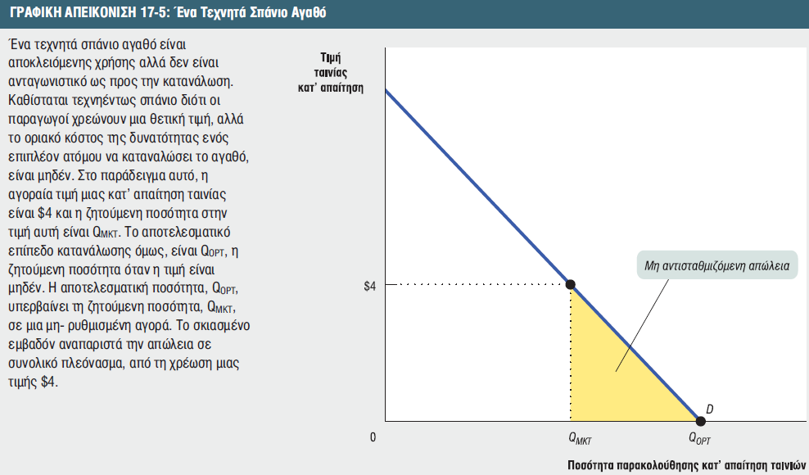
ΈΝΑ ΤΕΧΝΗΤΑ ΑΝΕΠΑΡΚΕΣ ΑΓΑΘΟ
Broken Hill July 2019

